Slide 1
Öz Nitelik verilerinin Harita üzerinde kullanımı
İşlem Sıralaması: İlçeler – Ör.Aşkale – Poligon,line,point – editör – start editing – create features – harita üzerine ; nokta, çizgi ve poligon ekleme – finish sketch

Slide 2
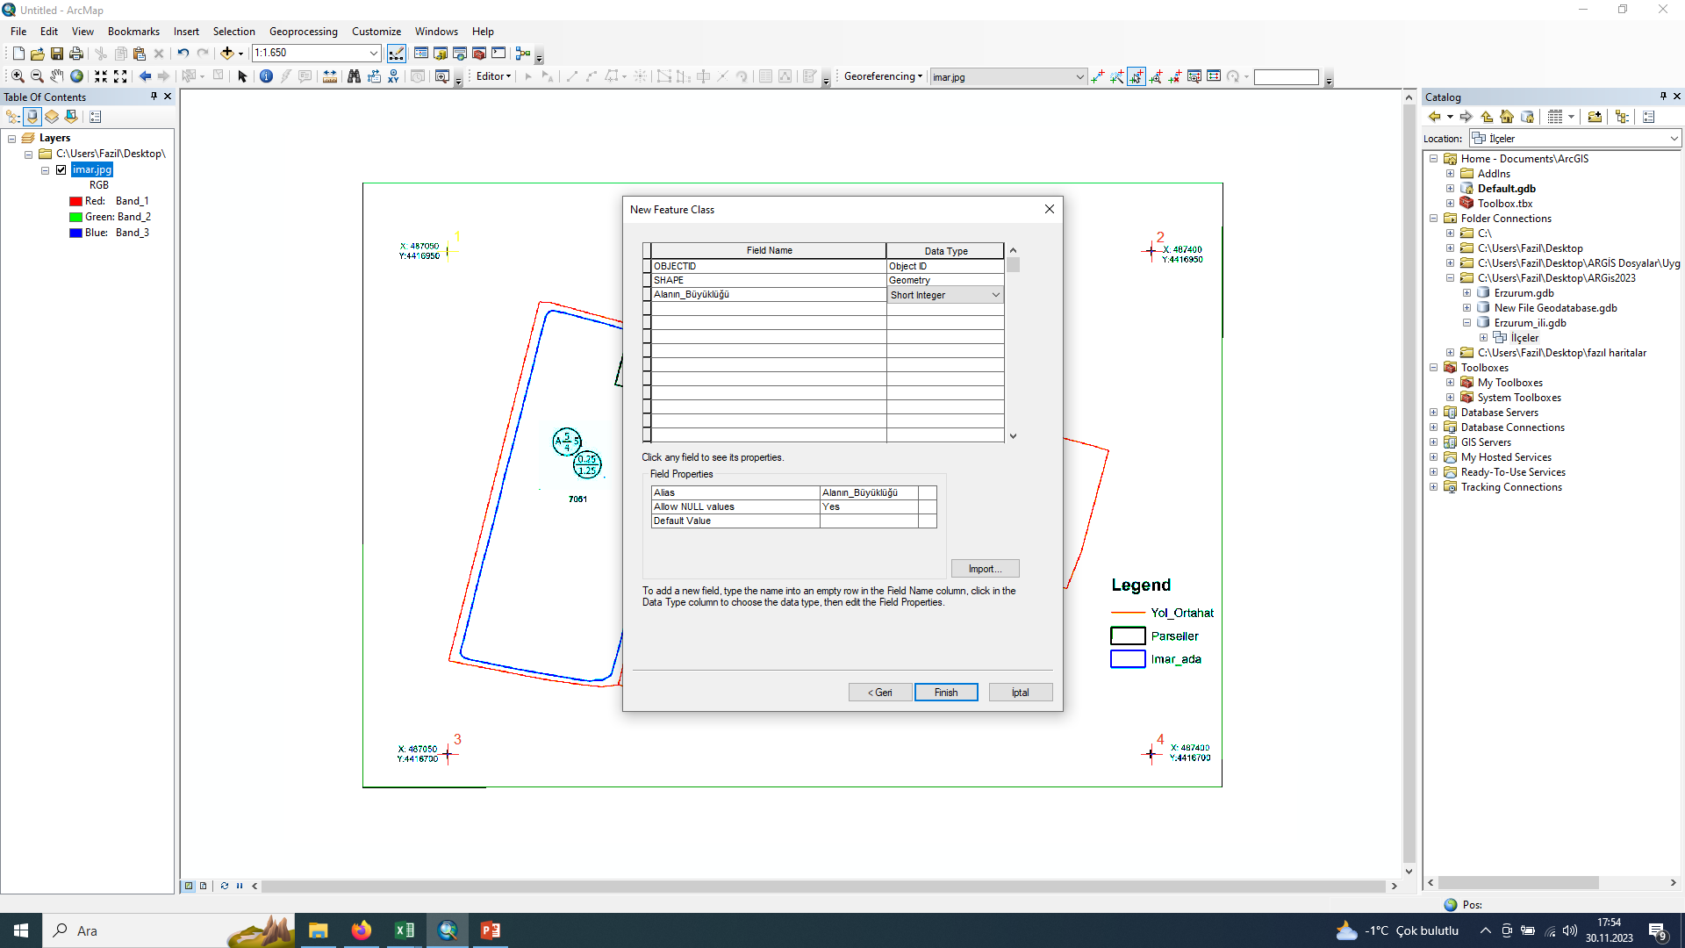

Slide 3
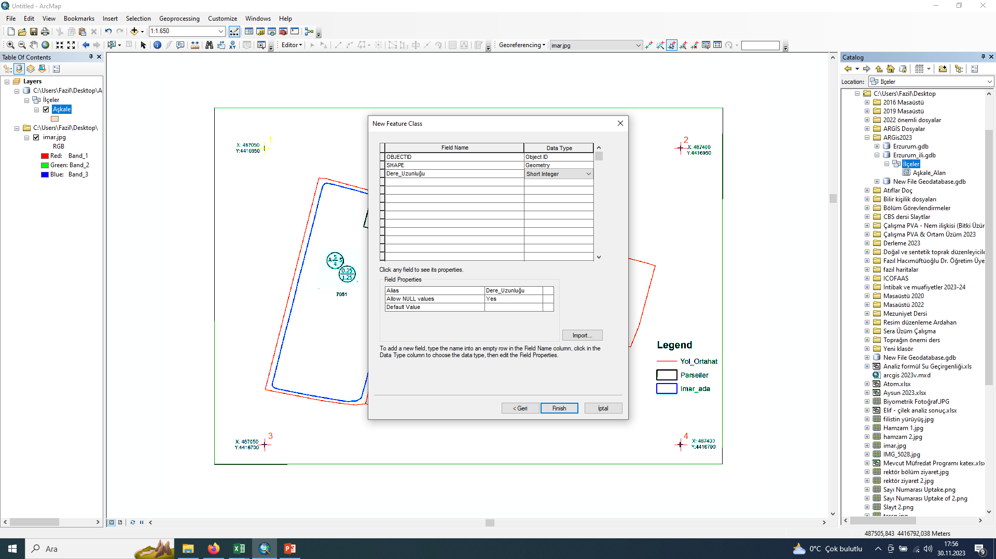

Slide 4
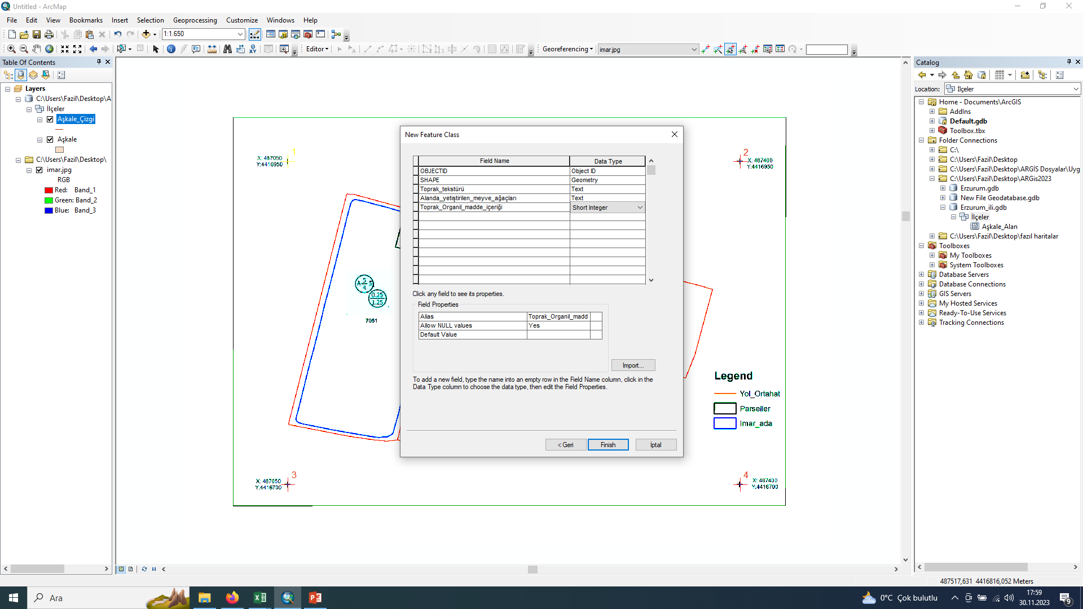

Slide 5
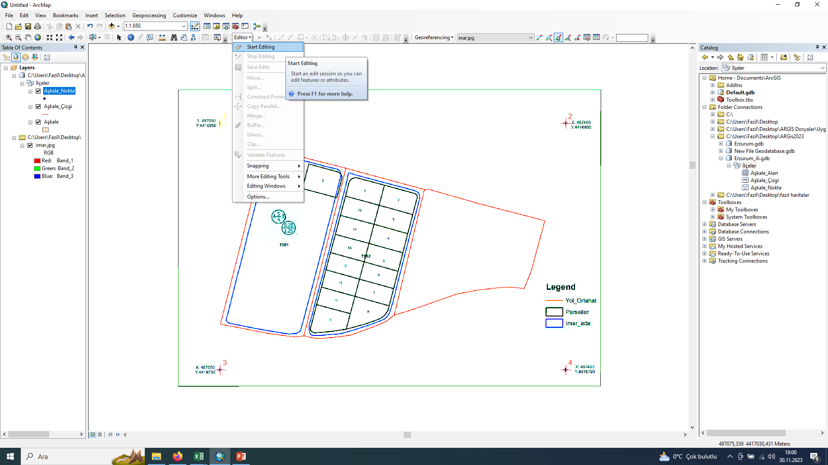

Slide 6
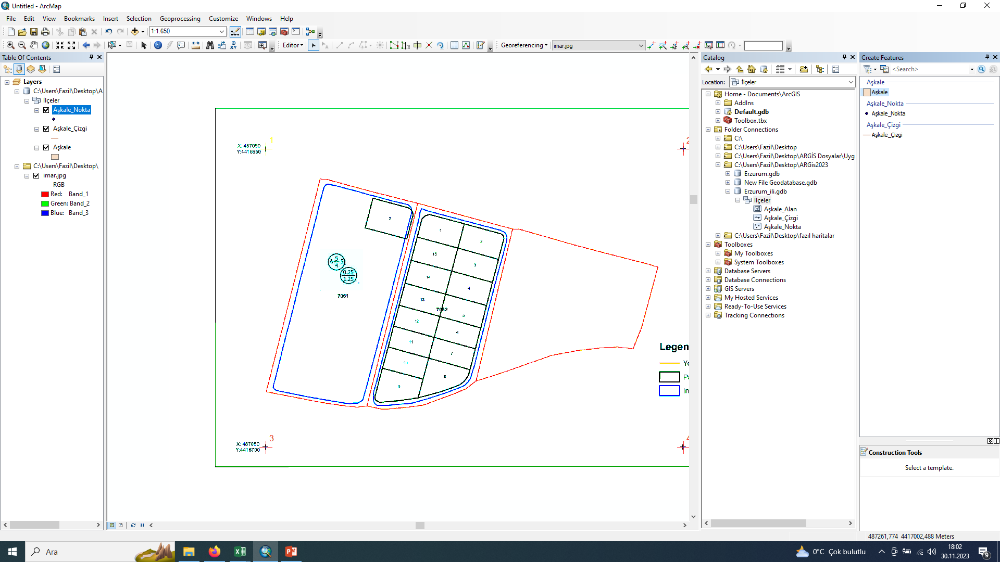

Slide 7
